Slide 1
Подготовила: педагог-психолог МБДОУ детский сад «Аленушка» Исупова Н.М.
с. Мужи 2017 год

Slide 2
Группа: подготовительная Воспитатели: Тасьманова О.Р., Баженова Т.А. Количество детей: 15 человек

Slide 3
Оценка результатов:
Оценка развития психических процессов у детей проводилась с использованием комплекта материалов для экспресс-диагностики Павловой Н.Н. и Руденко Л.Г.
Методики, используемые в данном комплекте позволяют выявить уровень интеллектуального развития, произвольности, особенности личностной сферы.
Результаты по каждому субтесту оценивались в баллах: 2 балла (высшая оценка), 1 балл (средняя), 0 баллов (низшая).
После проведения диагностики по всем субтестам подсчитывалась общая сумма баллов.
При количественной обработке полученные результаты условно делились на 3 уровня:
Высокий уровень – 20 - 24 балла
Средний уровень – 12 - 19 баллов
Низкий уровень – 0 - 11 баллов

Slide 4
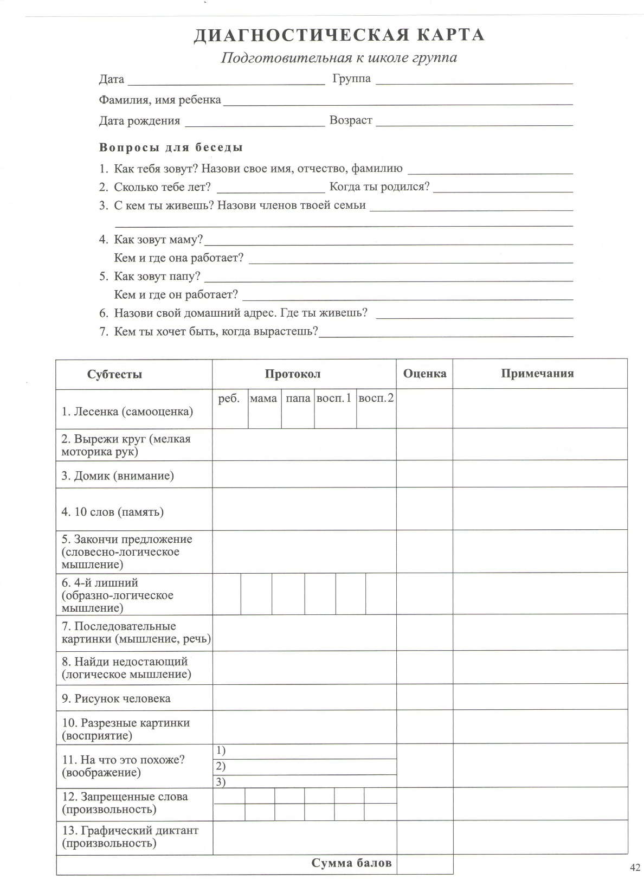

Slide 6
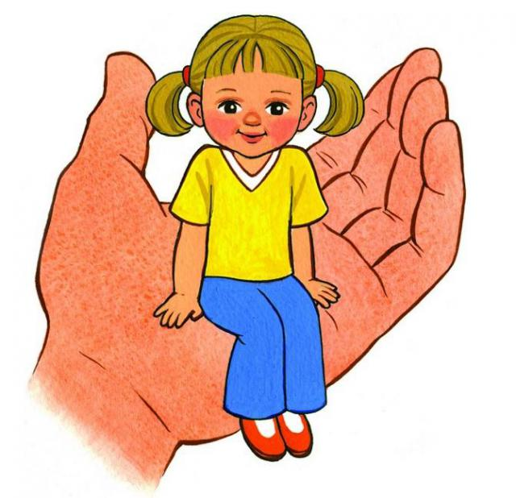
Возрастные особенности детей 6-7 лет
В шестилетнем возрасте идет процесс активного созревания организма.
Вес ребенка увеличивается в месяц на 200 г,
рост на 0,5 см, изменяются пропорции тела.
В среднем рост 7-летних детей равен 113-122 см, средний вес – 21-25 кг.
Области мозга сформированы почти как у взрослого.
Хорошо развита двигательная сфера.
Продолжаются процессы окостенения, но изгибы позвоночника еще неустойчивы.
Идет развитие крупной и особенно мелкой мускулатуры.
Интенсивно развивается координация мышц кисти.

Slide 7
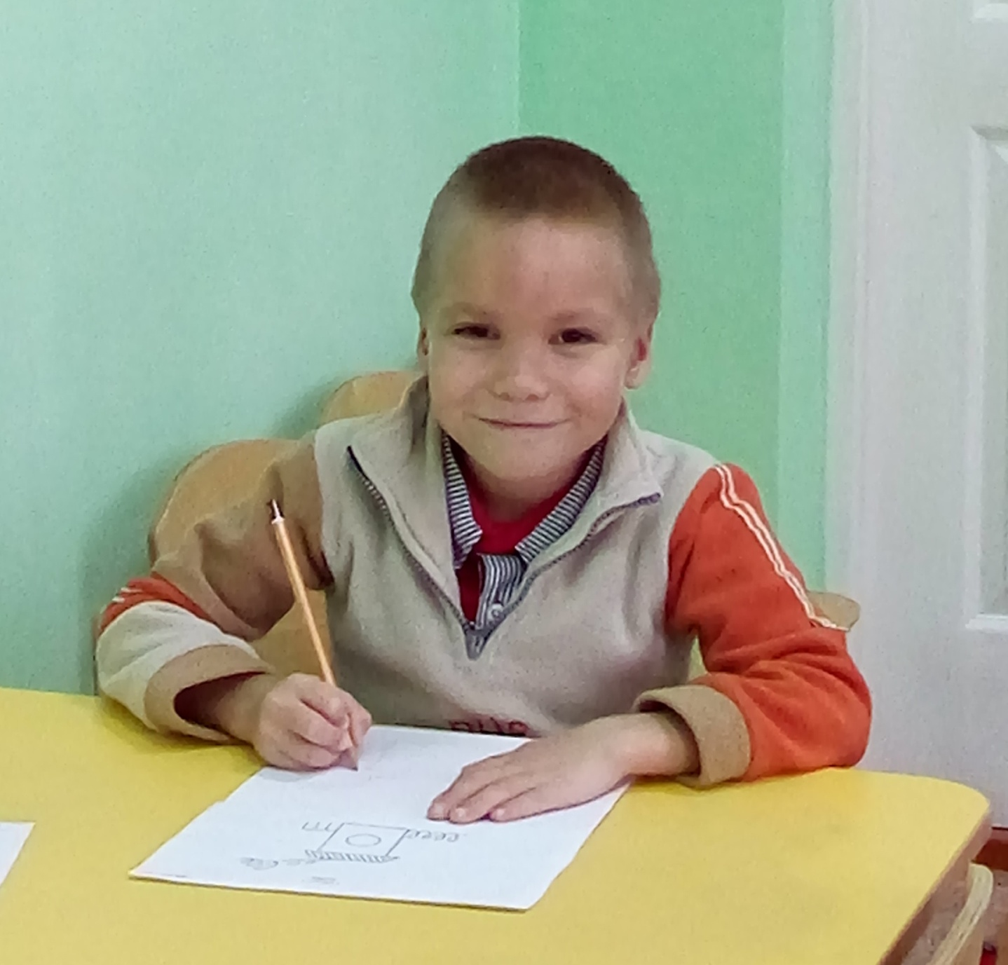
Общее физическое развитие тесно связано с развитием тонкой моторики ребенка.
Тренировка пальцев рук является средством повышения интеллекта ребенка, развития речи и подготовки к письму.

Slide 8
Развитие личности
Одним из важнейших изменений в личности ребенка являются дальнейшие изменения в его представлениях о себе.
Развитие и усложнение этих образований создает к шести годам благоприятные условия для развития рефлексии — способности осознавать и отдавать себе отчет в своих целях, полученных результатах, способах их достижения, переживаниях, чувствах и побуждениях;
возраст шести-семи лет является сензитивным, то есть чувствительным.
Этот период во многом предопределяет будущий моральный облик человека и в то же время исключительно благоприятен для педагогических воздействий.

Slide 9
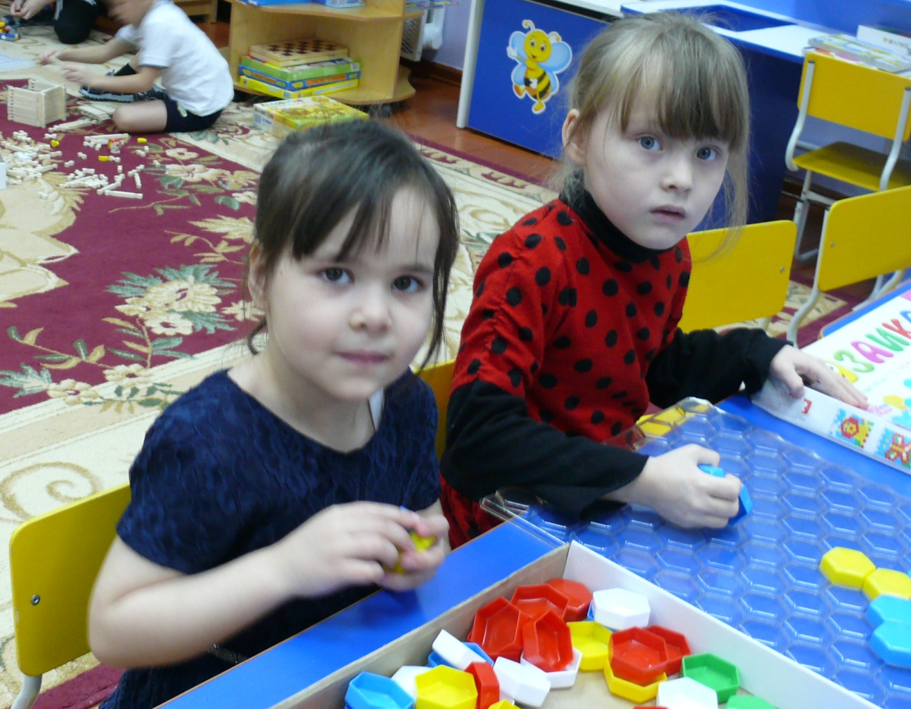
Развитие личности
В процессе усвоения нравственных норм формируются сочувствие, заботливость, активное отношение к событиям жизни. Существует тенденция преобладания общественно значимых мотивов над личными.
Самооценка ребенка достаточно устойчивая, возможно ее завышение, реже занижение. Дети более объективно оценивают результат деятельности, чем поведения.

Slide 10
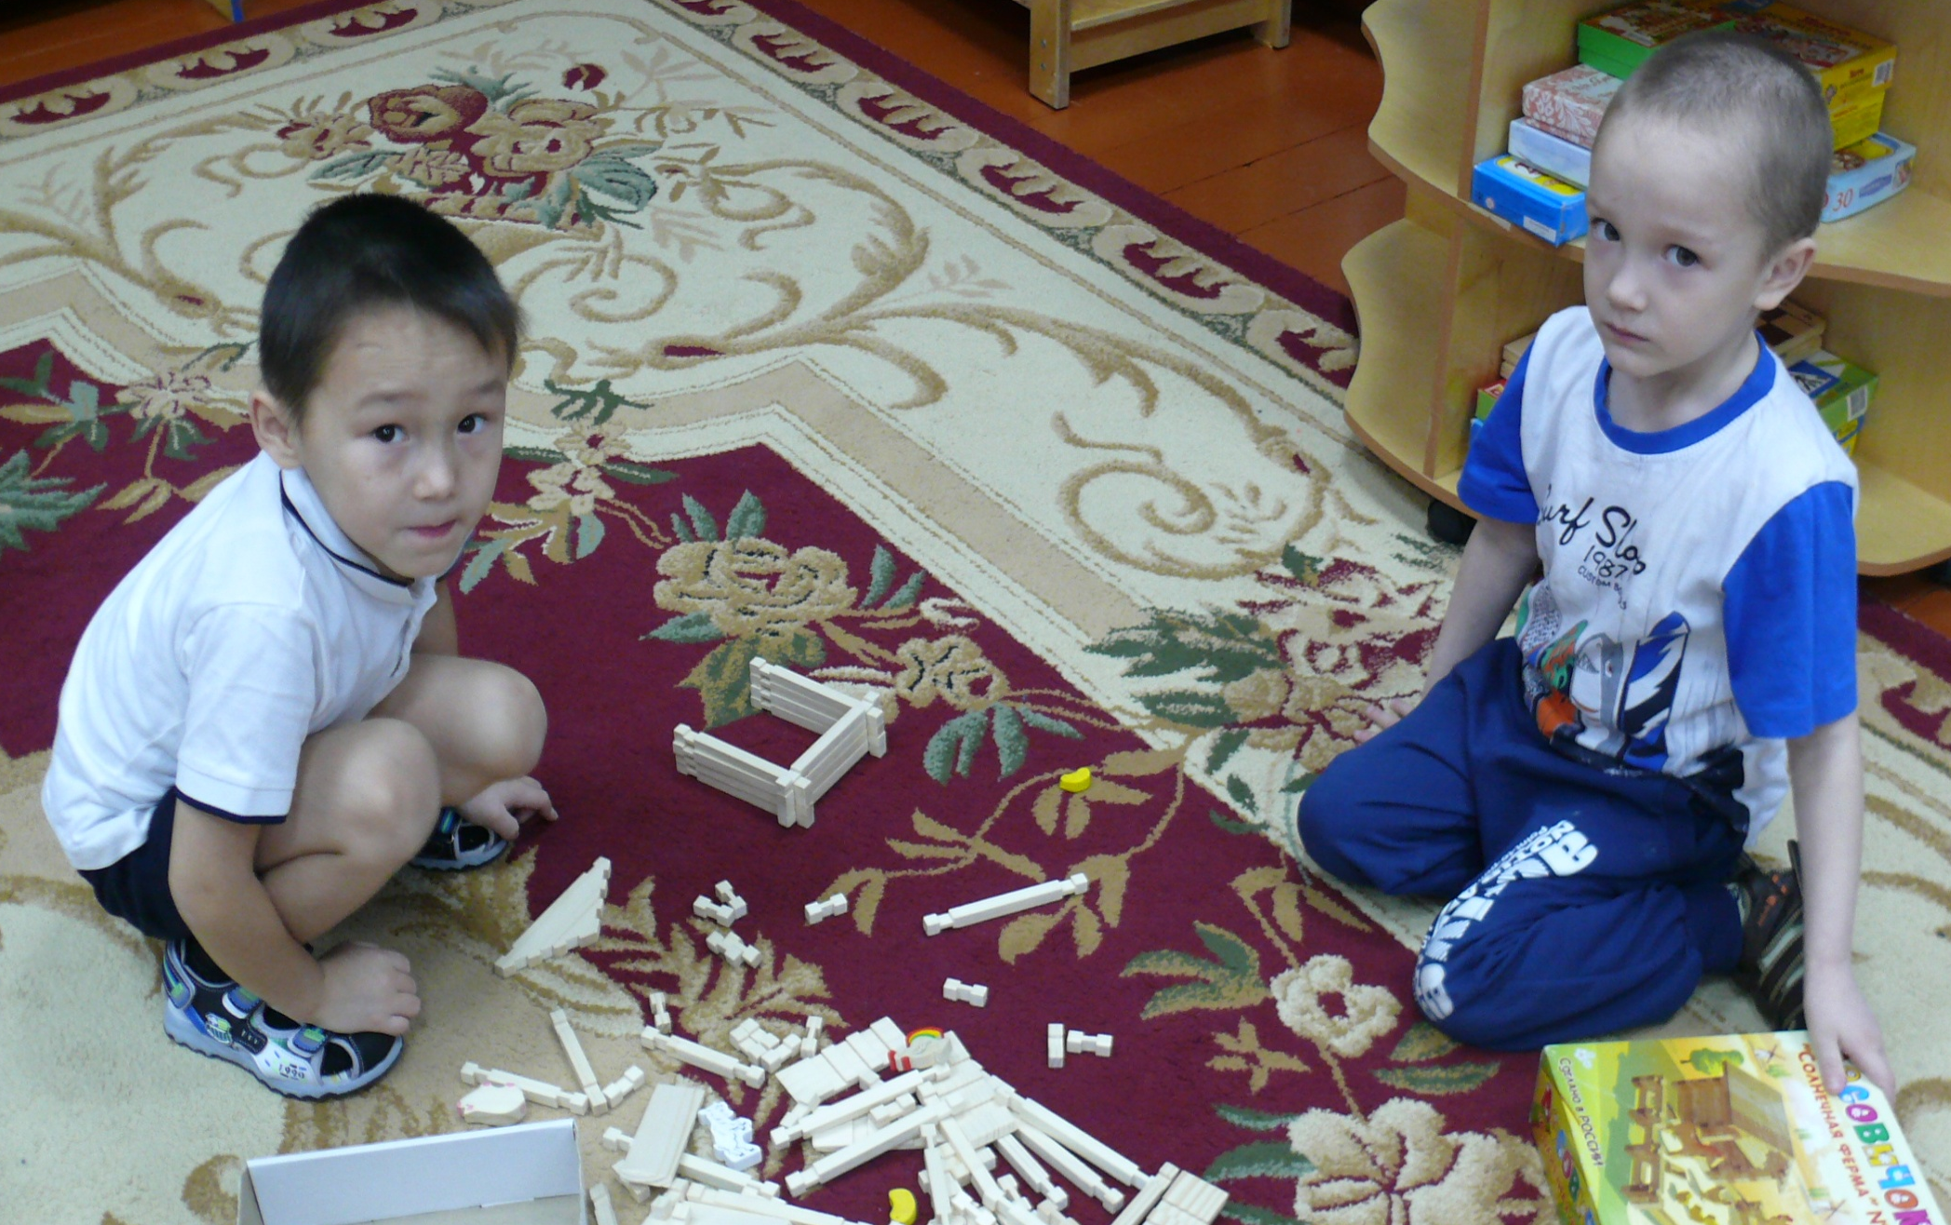
Ведущей потребностью детей данного возраста является общение (преобладает личностное). Ведущей деятельностью остается сюжетно-ролевая игра.
В сюжетно-ролевых играх дошкольники седьмого года жизни начинают осваивать сложные взаимодействия людей, отражающие характерные значимые жизненные ситуации.
Игровые действия становятся более сложными, обретают особый смысл, который не всегда открывается взрослому.
Игровое пространство усложняется.
При этом дошкольники оказываются
способными отслеживать поведение
партнеров по всему игровому пространству и менять свое поведение в зависимости от места в нем.

Slide 11
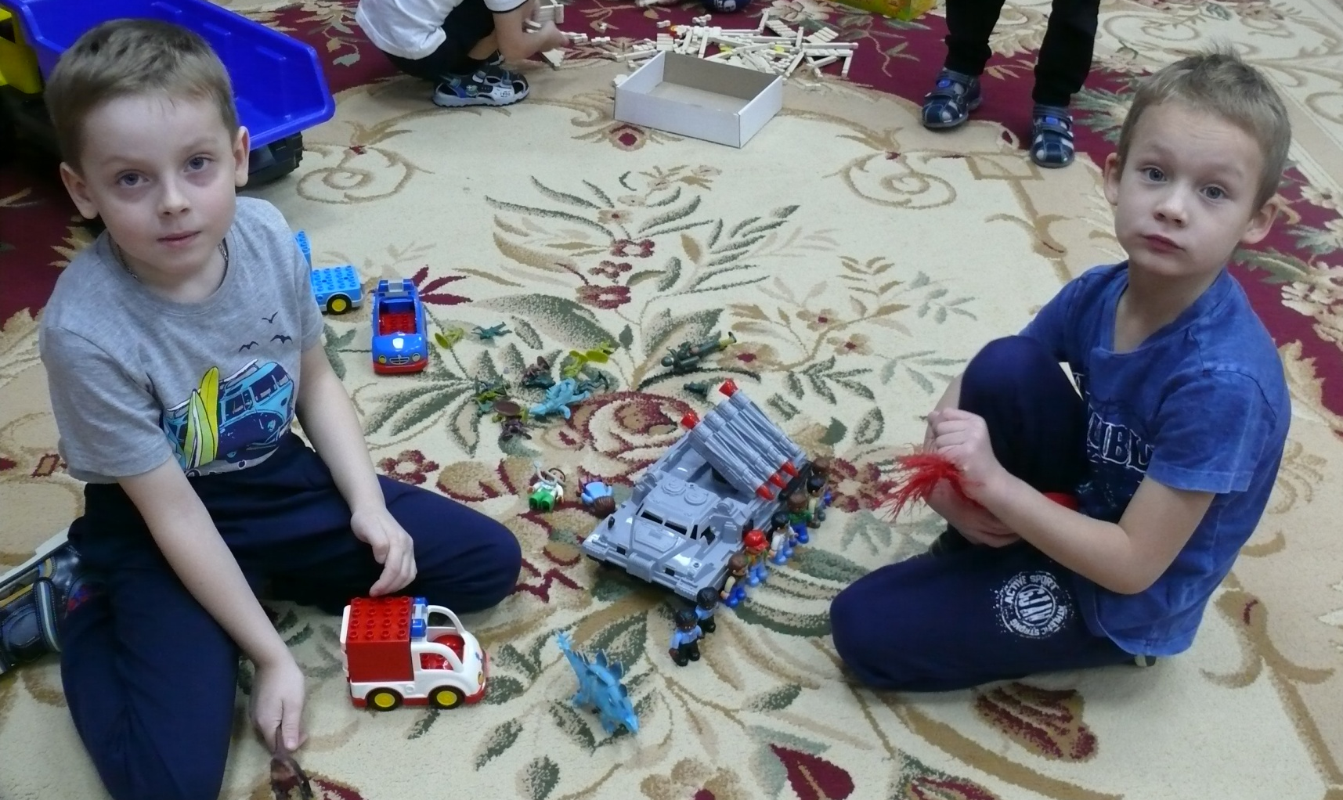
Одной из важнейших особенностей данного возраста являет-ся проявление произвольности всех психических процессов. Одной из важнейших особенностей данного возраста являет-ся проявление произвольности всех психических процессов.
Одной из важнейших особенностей данного возраста является проявление произвольности всех психических процессов

Slide 13
Лесенка (самооценка)

Slide 14
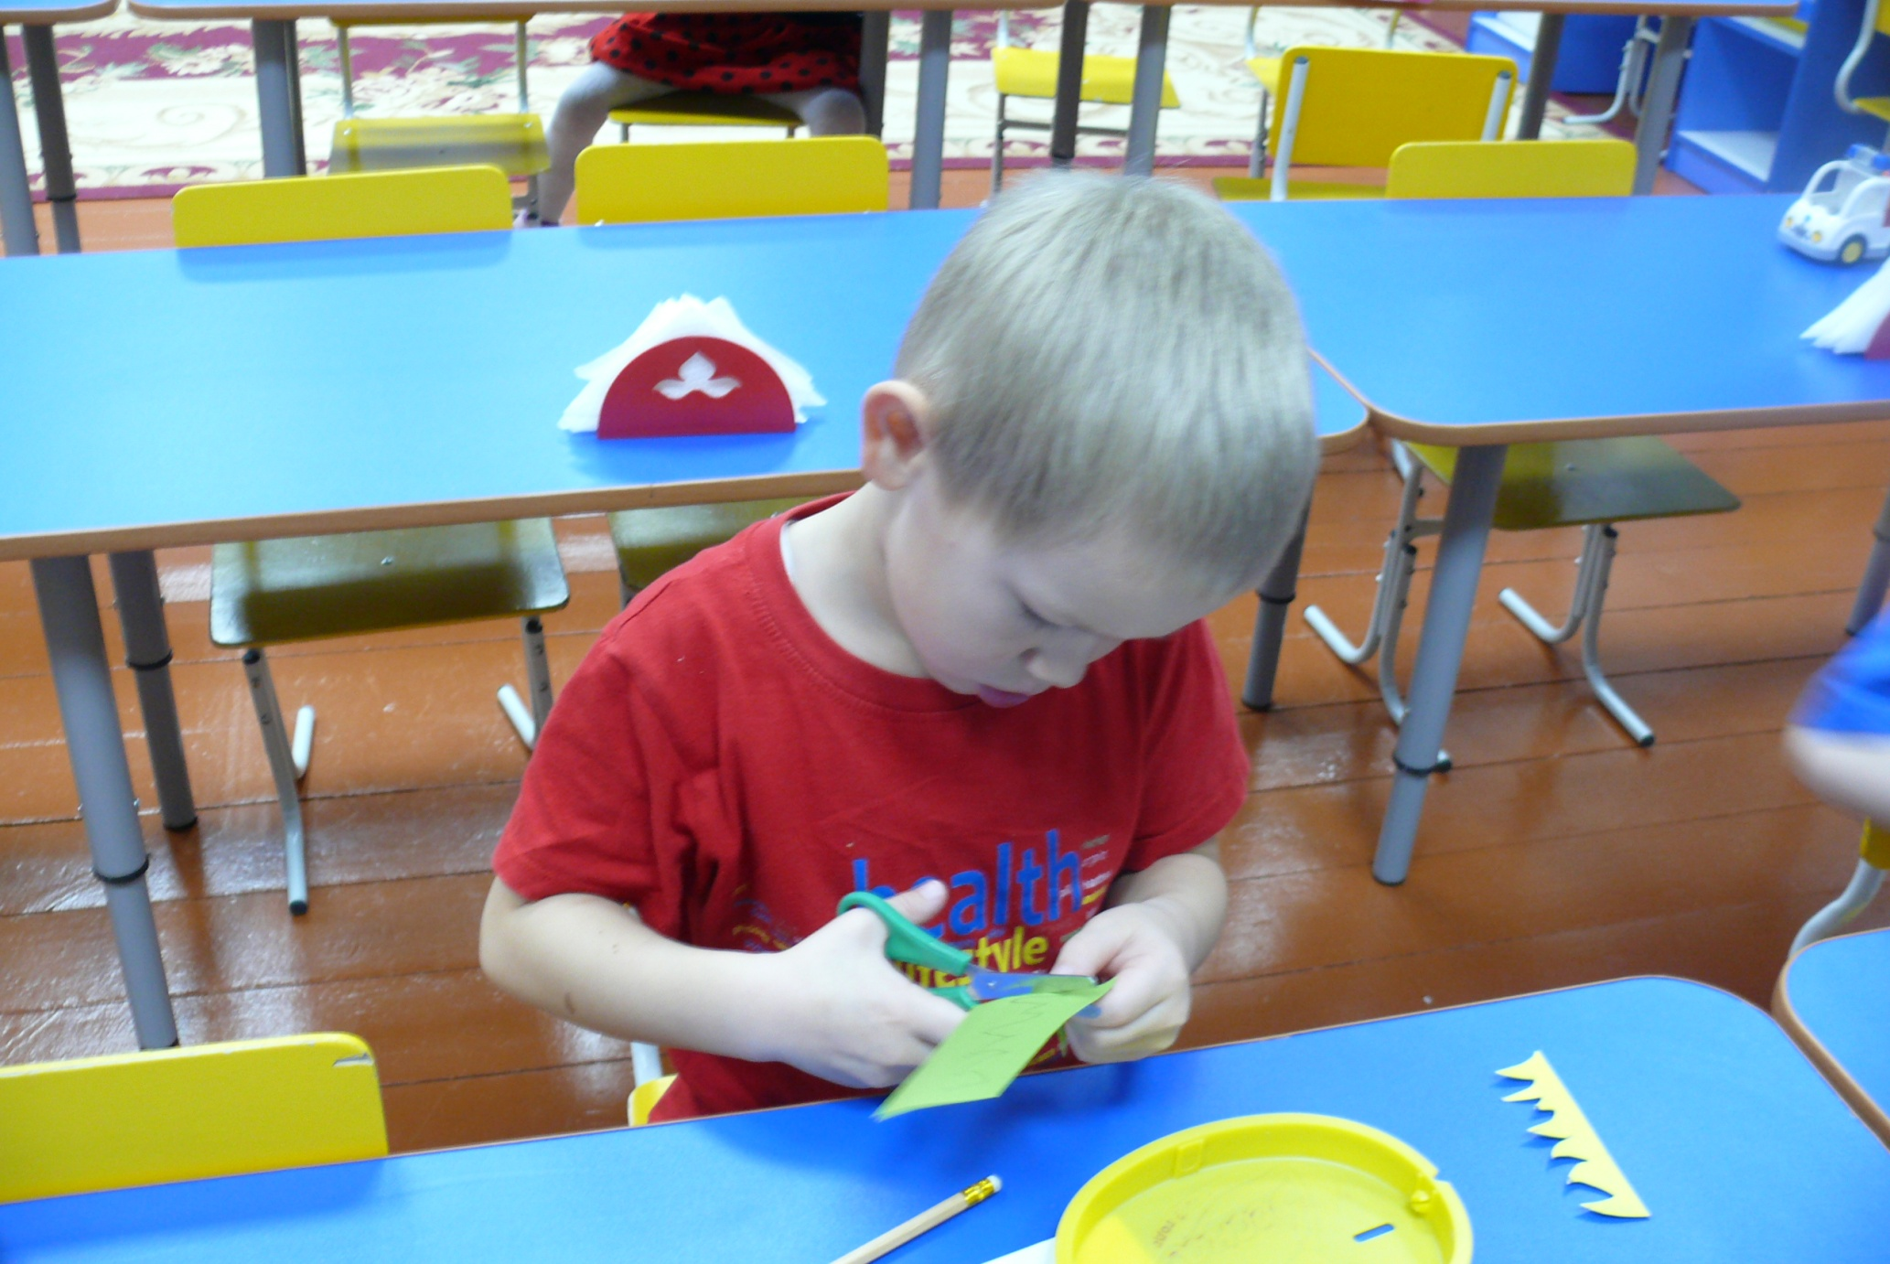
Вырежи круг (мелкая моторика рук)

Slide 15
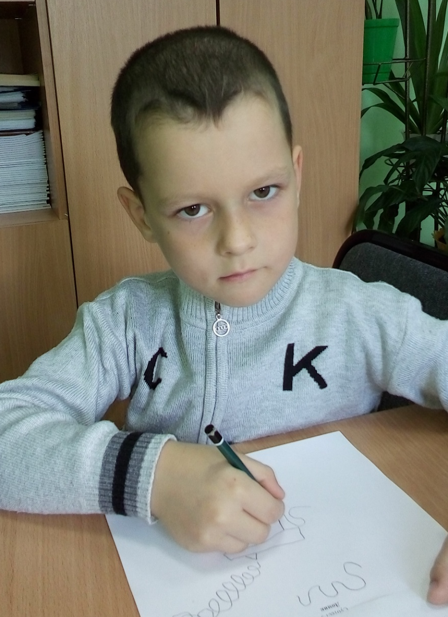
Домик (внимание) Увеличивается устойчивость внимания — 20-25 минут, объем внимания составляет 7-8 предметов. Ребенок может видеть двойственные изображения

Slide 16
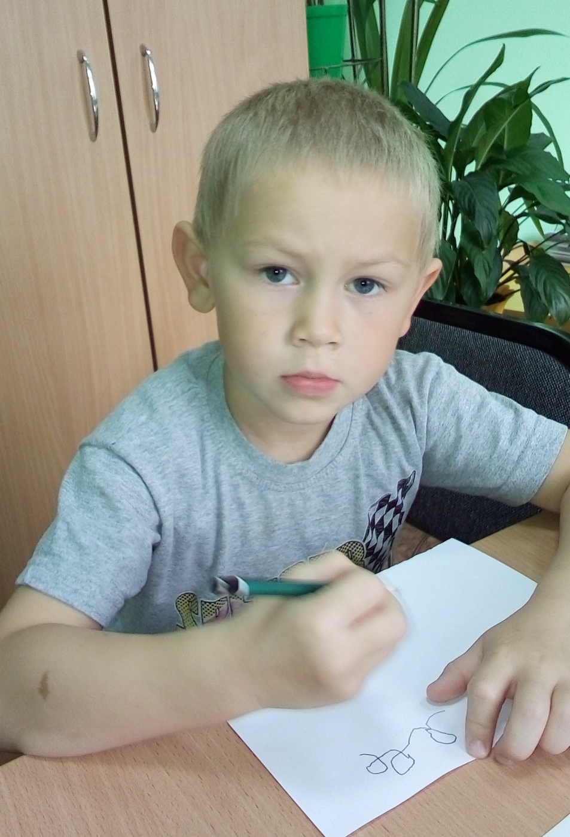
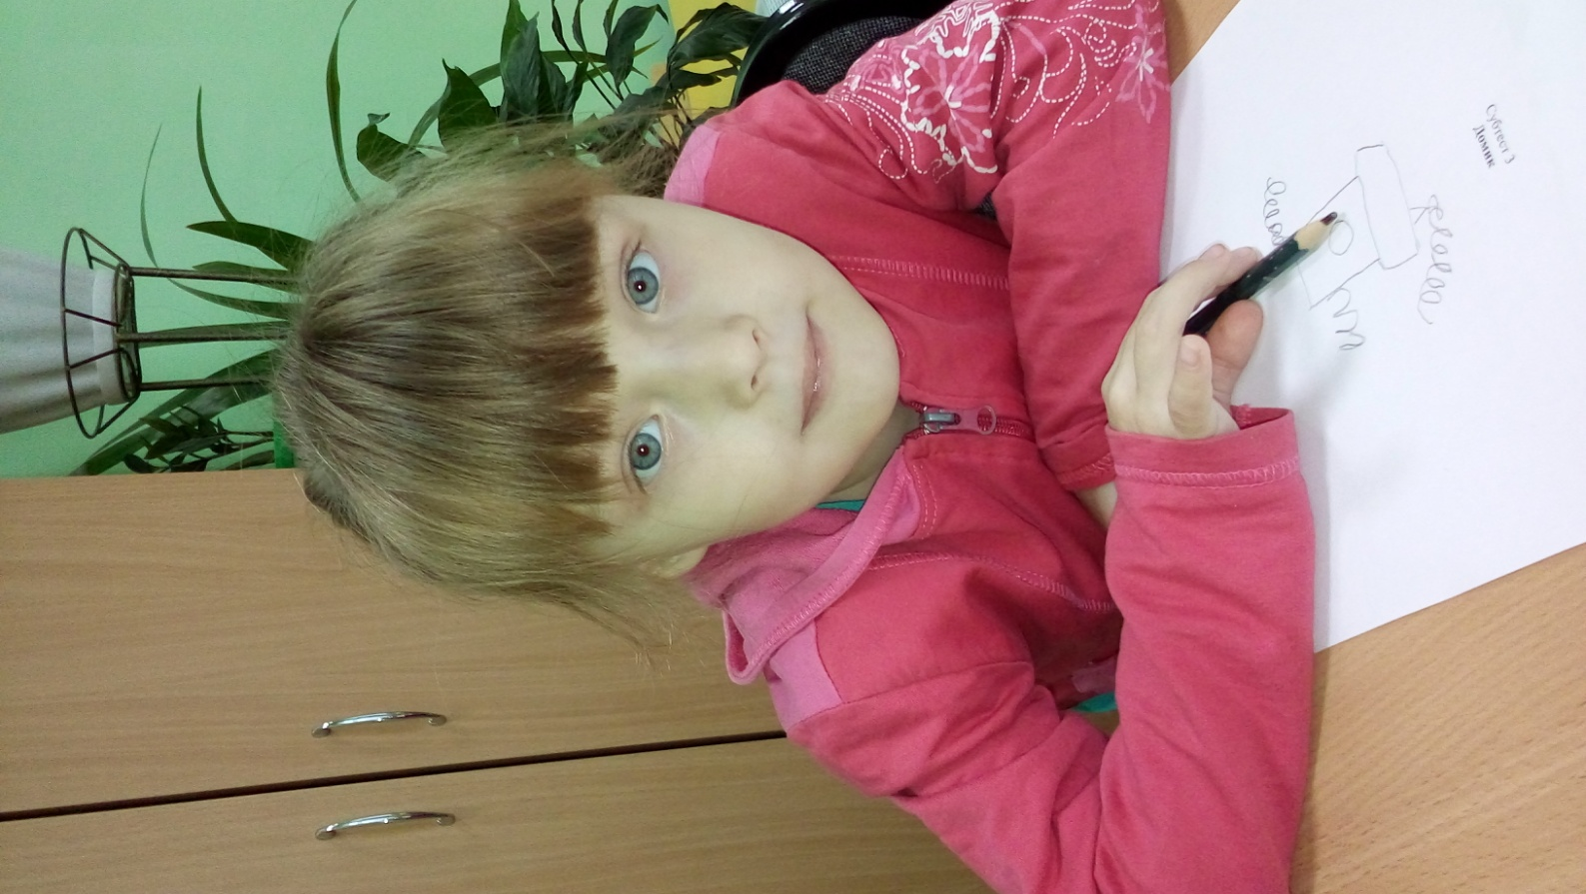
Домик

Slide 17
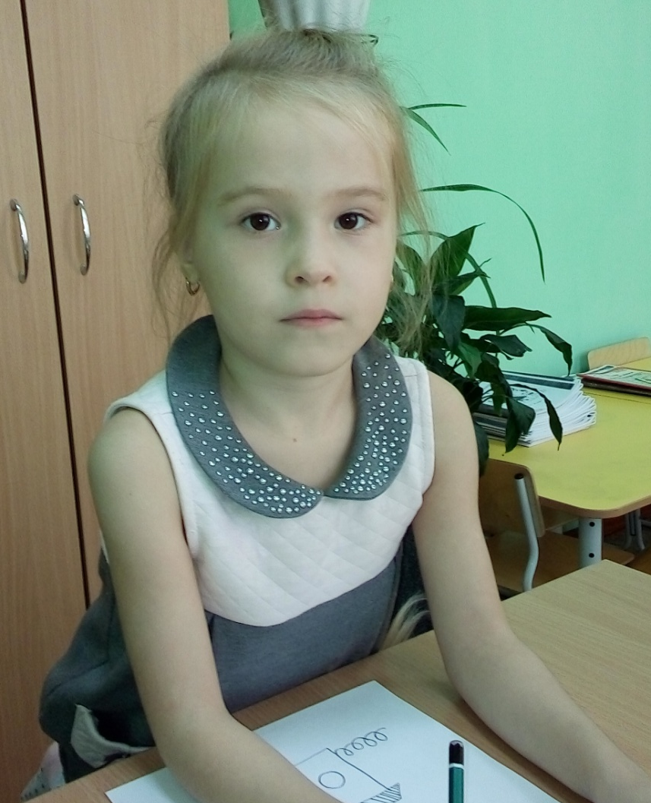
10 слов (память)

Slide 18
Закончи предложение (словесно-логическое мышление)

Slide 19
Ведущим по-прежнему является наглядно-образное мышление, но к концу дошкольного возраста начинает формироваться словесно-логическое мышление.
Оно предполагает развитие умения оперировать словами, понимать логику рассуждений. И здесь обязательно потребуется помощь взрослых, так как известна нелогичность детских рассуждений при сравнении, например, величины и количества предметов.
В дошкольном возрасте начинается развитие понятий. Полностью словесно-логическое,
понятийное, или абстрактное, мышление
формируется к подростковому возрасту.

Slide 20
4-ый лишний (образно-логическое мышление)

Slide 21
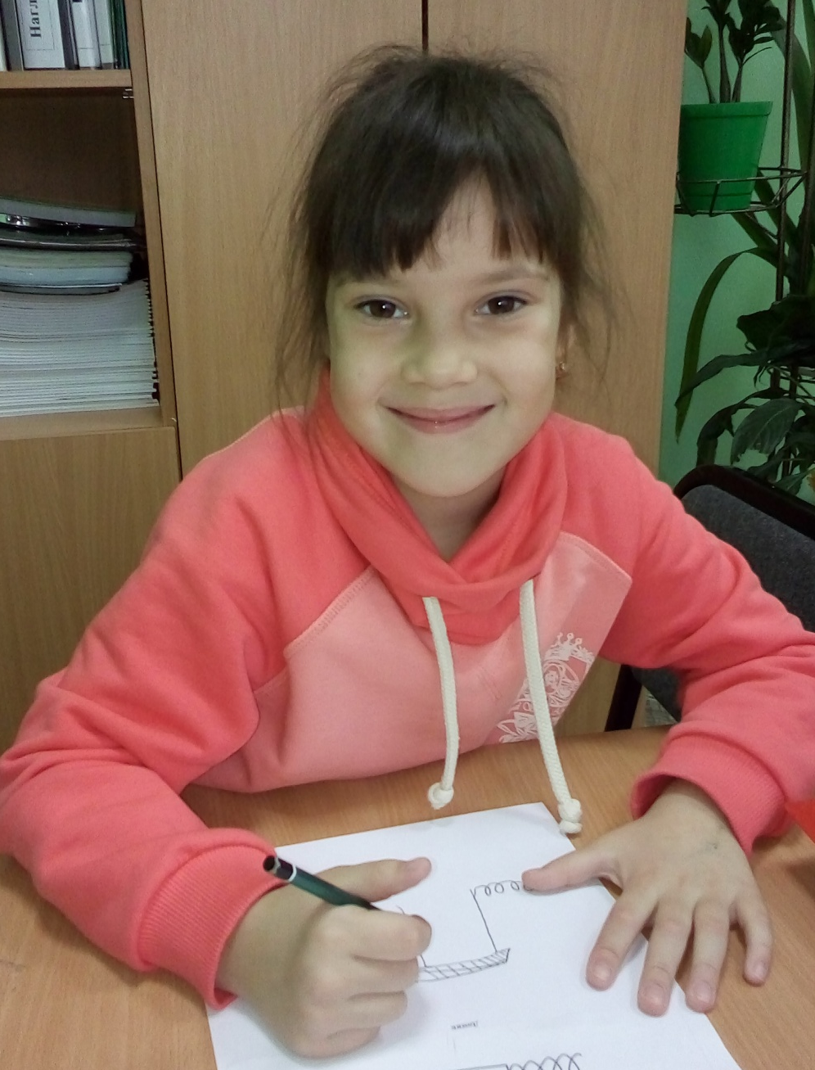
4-ый лишний (образно-логическое мышление)

Slide 22
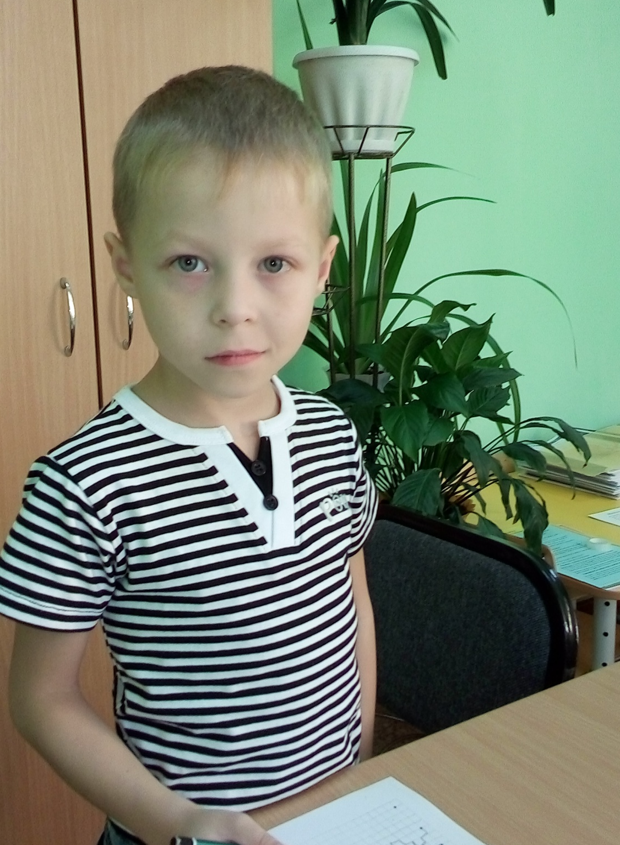
4-ый лишний (образно-логическое мышление)

Slide 23
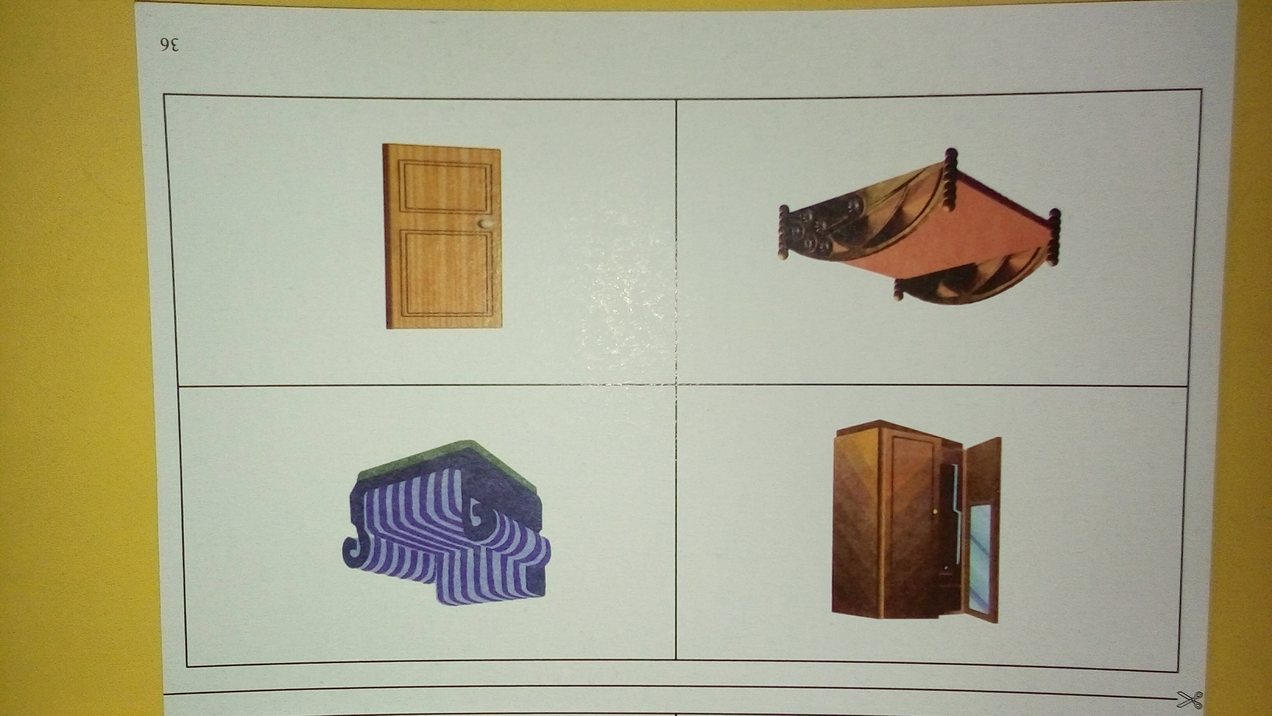
4-ый лишний (образно-логическое мышление)

Slide 24
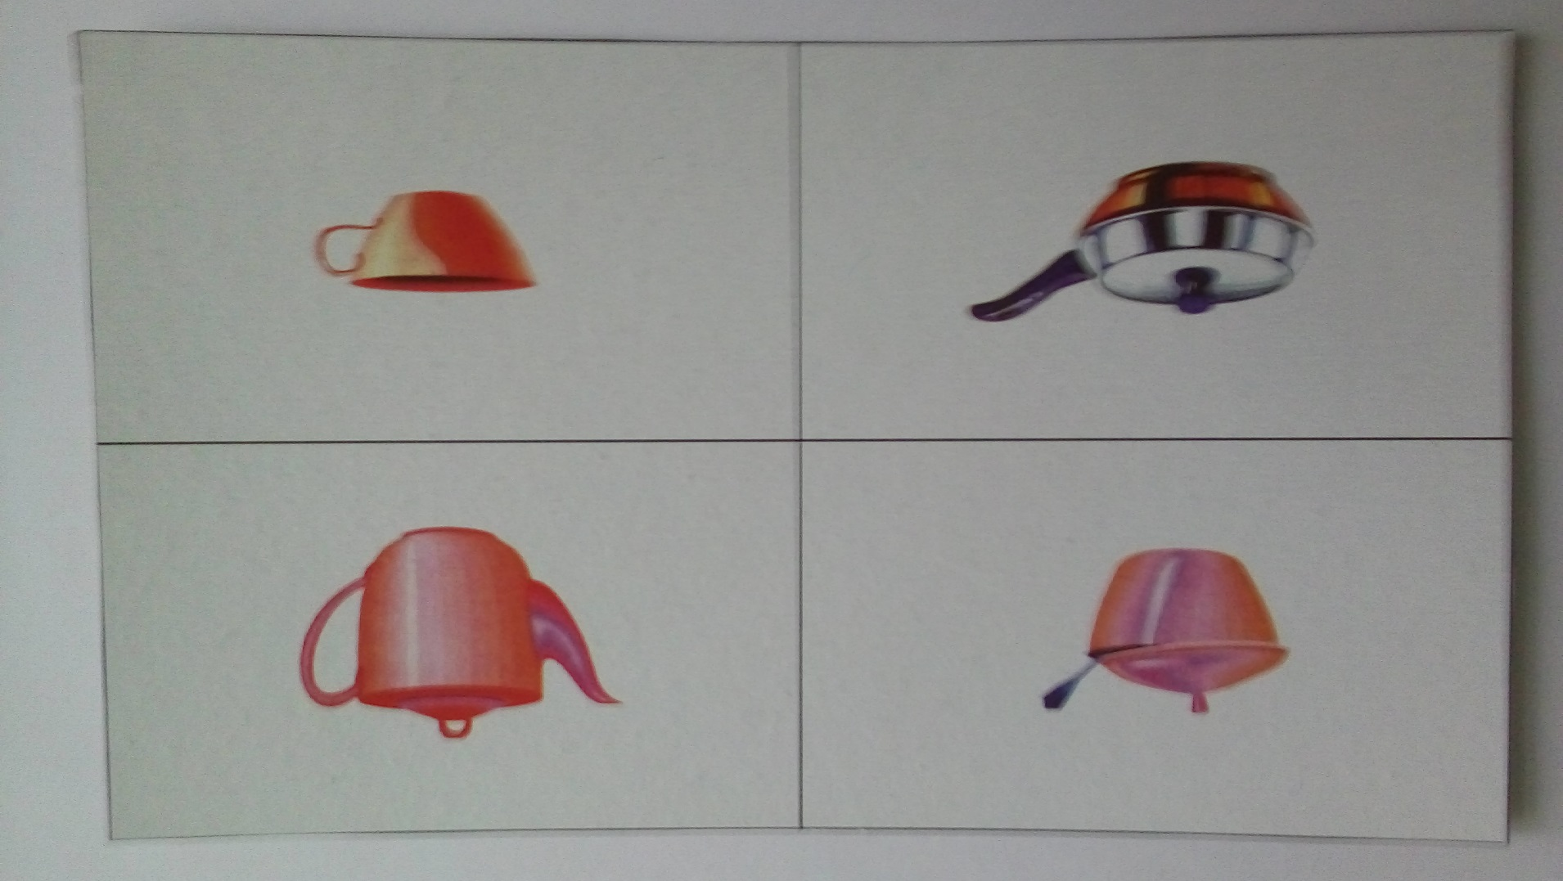
4-ый лишний (образно-логическое мышление)

Slide 25
4-ый лишний (образно-логическое мышление)

Slide 26
Последовательные картинки
Мышление. Старший дошкольник может устанавливать причинно-следственные связи, находить решения проблемных ситуаций. Может делать исключения на основе всех изученных обобщений, выстраивать серию из 6 — 8 последовательных картинок.
Речь. Продолжают развиваться звуковая сторона речи, грамматический строй, лексика, связная речь.
В высказываниях детей отражаются как все более богатый словарный запас, так и характер обобщений, формирующихся в этом возрасте.
Дети начинают активно употреблять обобщающие существительные, синонимы, антонимы, прилагательные и т.д.
В результате правильно организованной образовательной работы у детей оказываются хорошо развиты диалогическая и некоторые виды монологической речи.

Slide 27
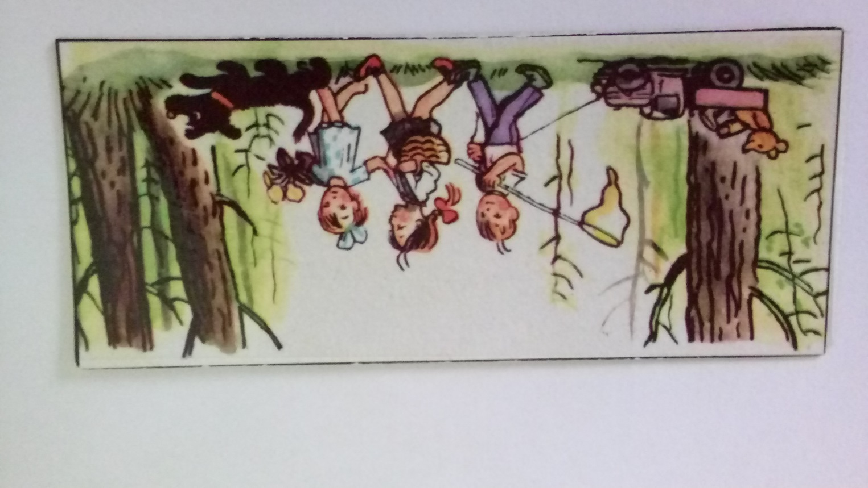
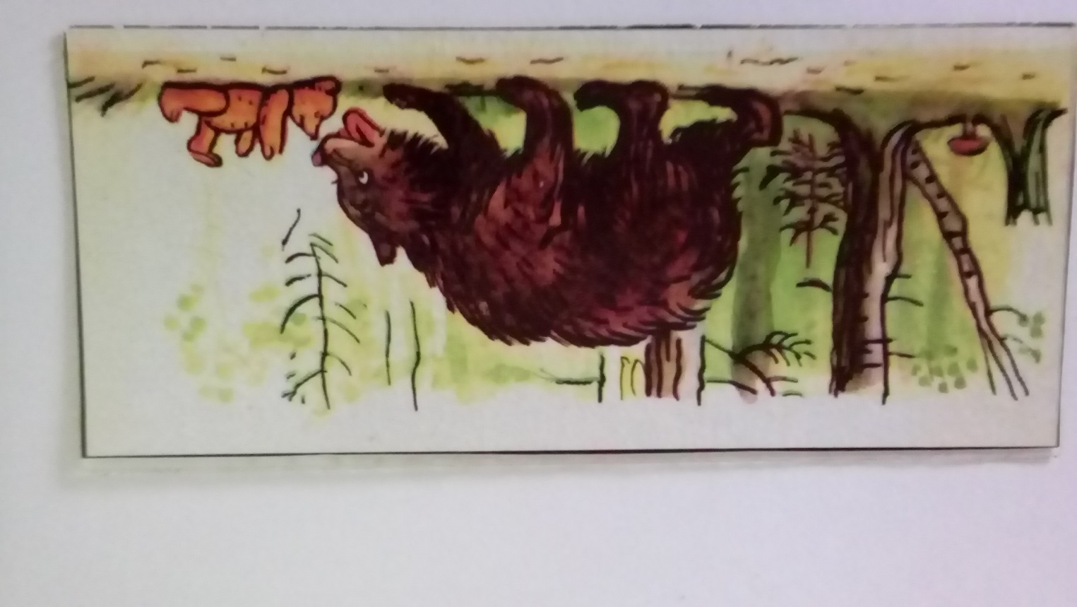

Slide 28
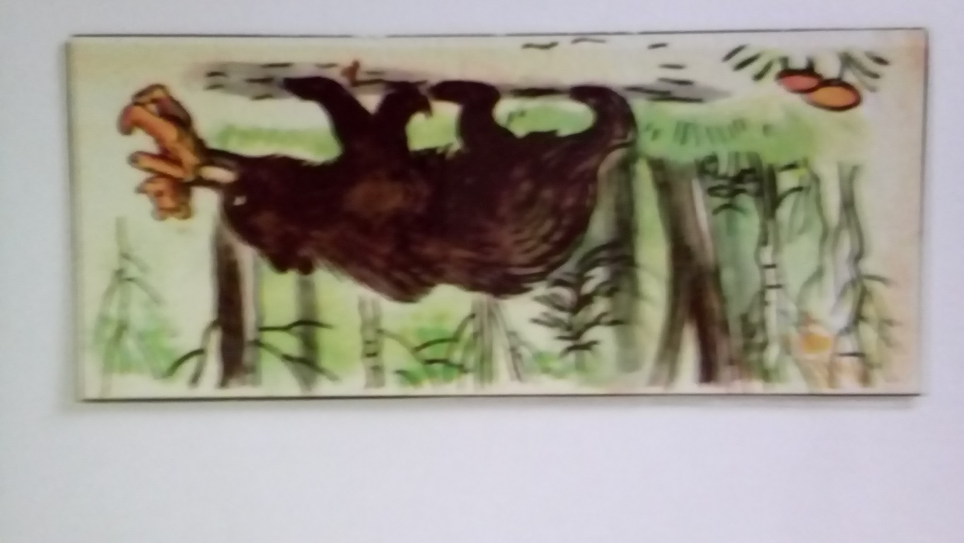
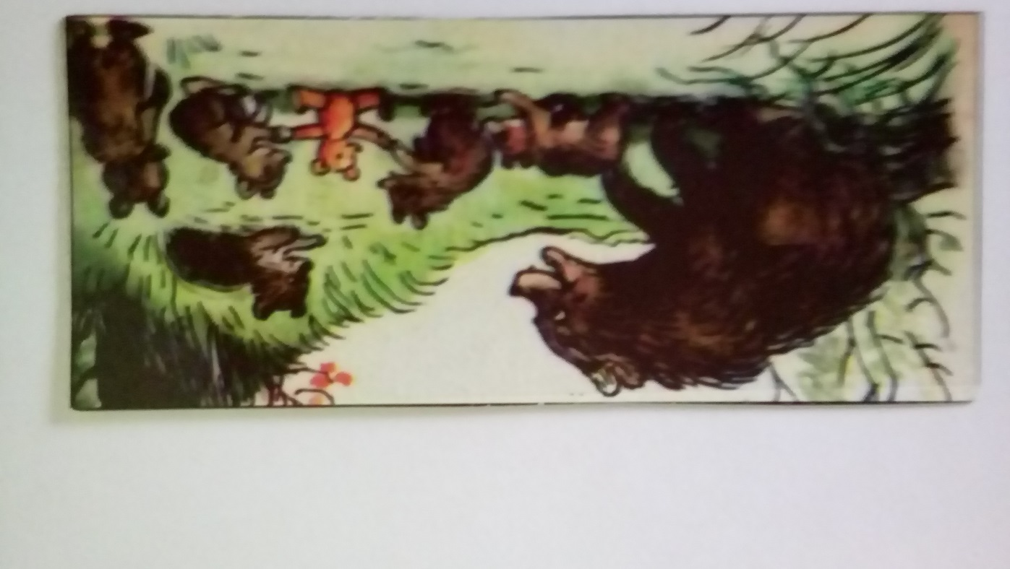

Slide 29
Найди недостающее (логическое мышление)

Slide 30
Рисунок человека
Уровень развития тонкой моторики;
Составление общего представления об интеллекте ребенка в целом, о его личностных особенностях

Slide 31
Разрезные картинки Восприятие продолжает развиваться. Однако и у детей данного возраста могут встречаться ошибки в тех случаях, когда нужно одновременно учитывать несколько различных признаков

Slide 32
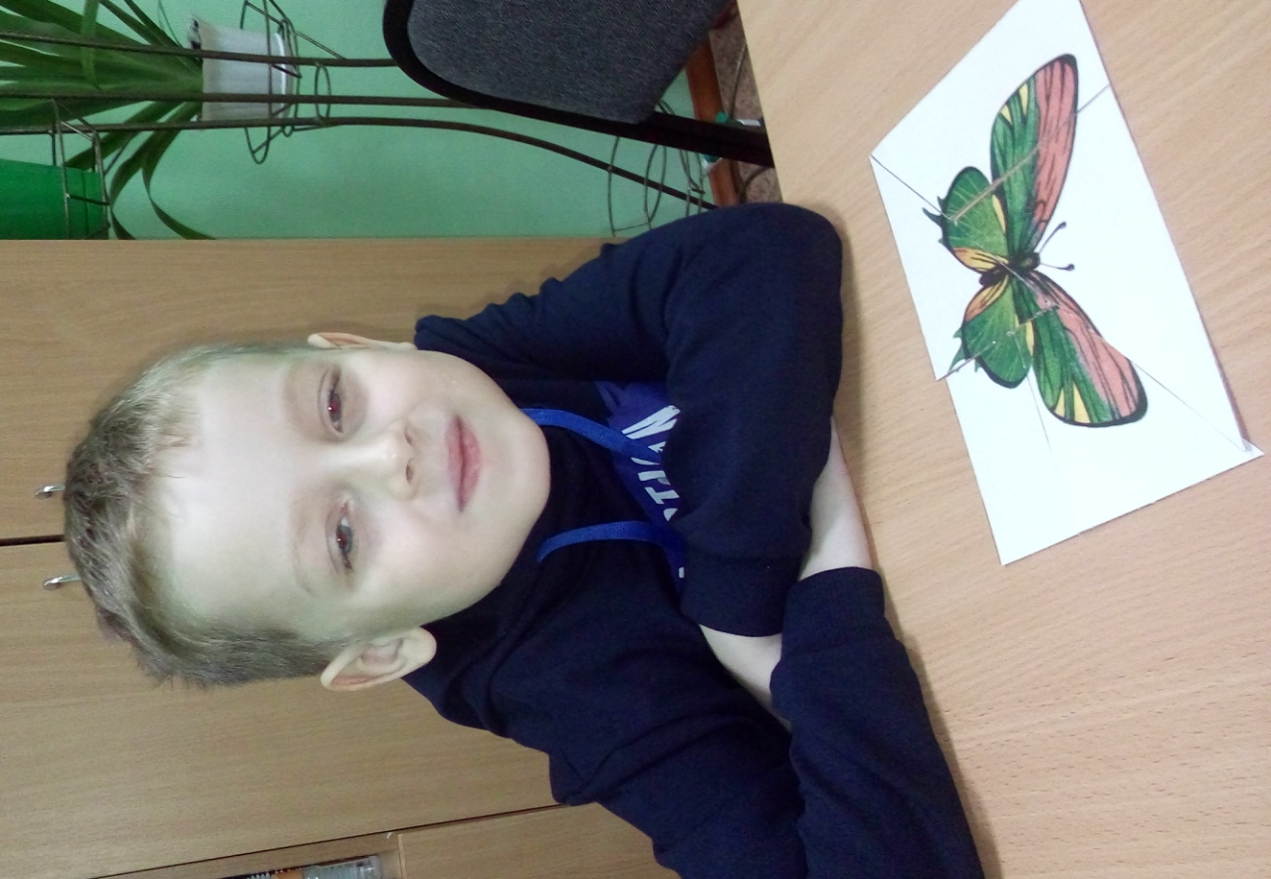

Slide 33
На что это похоже? (воображение)
Старший дошкольный и младший школьный возрасты характеризуются активизацией функции воображения— вначале воссоздающего (позволявшего в более раннем возрасте представлять сказочные образы), а затем и творческого (благодаря которому создается принципиально новый образ).

Slide 34
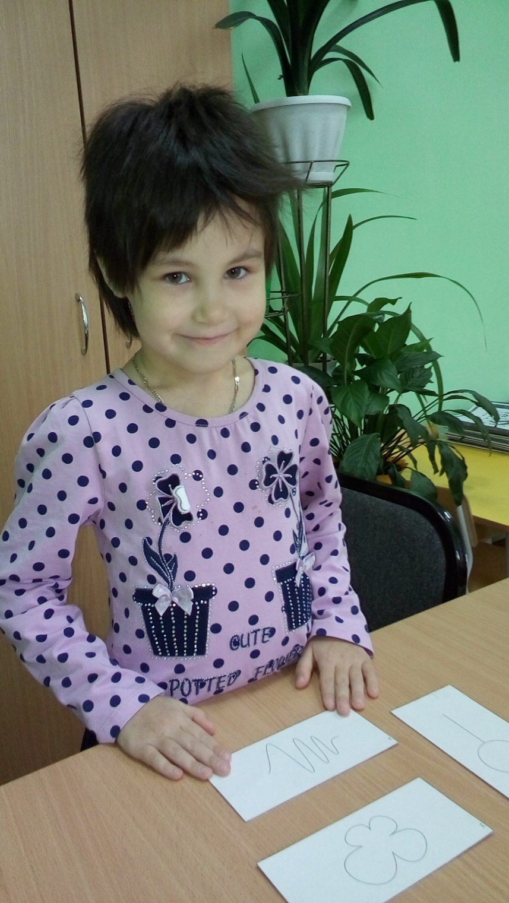
На что это похоже? (воображение)

Slide 35
Запрещенные слова (произвольность)
К концу дошкольного периода (6-7 лет) у ребенка появляются произвольные формы психической активности. Он уже умеет рассматривать предметы, может вести целенаправленное наблюдение, возникает произвольное внимание, и в результате появляются элементы произвольной памяти.
Произвольная память проявляется в ситуациях, когда ребенок самостоятельно ставит цель; запомнить и вспомнить. Можно с уверенностью сказать, что развитие произвольной памяти начинается с того момента, когда ребенок самостоятельно выделил задачу на запоминание.
Желание ребенка запомнить следует всячески поощрять, это залог успешного развития не только памяти, но и других познавательных способностей: восприятия, внимания, мышления, воображения. Появление произвольной памяти способствует развитию культурной
(опосредованной) памяти — наиболее продуктивной
формы запоминания.

Slide 36
оценка умения ребенка выполнять задания взрослого и способность самостоятельно выполнить задание по зрительно воспринимаемому образцу

Slide 37
В подготовительной группе завершается дошкольный возраст.
Его основные достижения связаны с освоением мира вещей как предметов человеческой культуры; дети осваивают формы позитивного общения с людьми, развивается половая идентификация, формируется позиция школьника.
К концу дошкольного возраста ребенок обладает высоким уровнем познавательного и личностного развития, что и позволяет ему в дальнейшем успешно
обучаться в школе.

Slide 38
Психологическая готовность к школе
Мотивационная готовность
Интеллектуальная готовность
Волевая готовность

Slide 39
Мотивационная готовность-
это наличие у детей
желания учиться

Slide 40
Интеллектуальная готовность-
это наличие у ребёнка более высокого психологического развития, которое и обеспечивает произвольную регуляцию внимания, памяти, мышления, даёт возможность ребёнку читать, считать, решать задачи «про себя», то есть во внутреннем плане.

Slide 41
Волевая готовность-
это умение слушать, вникать в содержание того, о чём говорит взрослый.

Slide 42
Качества, которыми должен обладать ребёнок, чтобы учиться в 1 классе:
Внимание, способность к длительному (10-15 минут) сосредоточению;
Хорошая память;
Сообразительность;
Любознательность;
Развитое воображение;
Начальные навыки чтения, счёта, письма;
Физическая ловкость;
Волевые качества ( способность выполнять не только привлекательную работу);
Организованность, аккуратность;
Дружелюбие, умение общаться с другими детьми и взрослыми.

Slide 43
Без активного взаимодействия в системе «ребенок-родитель-педагог» невозможно эффективное развитие ребенка

Slide 44
Педагог, родитель, дети – вот, что главное на свете!

Slide 45
Ура!

